Slide 1

Ярославская область
Региональный модельный центр как условие обеспечения повышения доступности дополнительного образования
Горюшина Е.А., канд.психол.наук,
руководитель РМЦ ДОД Ярославской области

Slide 2



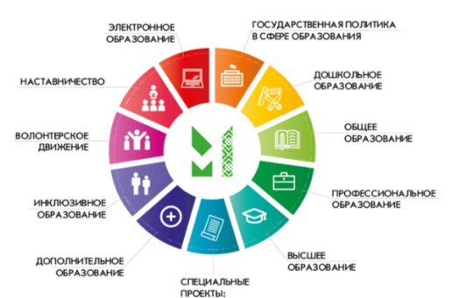
Федеральный проект
Обеспечение к 2024 году для детей в возрасте от 5 до 18 лет доступных и качественных условий для воспитания гармонично развитой и социально ответственной личности путем увеличения охвата детей дополнительным образованием до 80 %, обновления содержания и методов дополнительного образования детей, развития кадрового потенциала и модернизации инфраструктуры системы дополнительного образования детей

Slide 3


Создание эффективной системы взаимодействия в сфере дополнительного образования детей
Ярославская
область
Правительство Ярославской области
Департаменты образования, культуры и спорта ЯО
Базовые организации ДО
Детский технопарк «Кванториум»
Региональный модельный центр ДО
Муниципальный опорный центр дополнительного образования
Организация дополнительного образования
Муниципальный опорный центр дополнительного образования
Организация дополнительного образования
Организация дополнительного образования
Организация дополнительного образования
Региональные ресурсные центры ДО
Центр выявления и поддержки одарённых детей

Slide 4

Муниципальные опорные центры 2018 г.
Ярославская
область
МУДО Центр дополнительного образования «Созвездие»,
г. Тутаев
МБУДОД Дом детского творчества,
г. Данилов
МОУ ДО «Центр внешкольной работы»,
г. Ростов
МОУДО «Большесельский Центр развития и творчества»,
Большое Село
МУ ДПО «Учебно-методический центр»,
г. Рыбинск
МОУ ДО «Центр детского творчества»,
г. Любим
МБУ ДО Центр «Эдельвейс»,
г. Пошехонье
Дворец детского творчества,
г. Гаврилов-Ям
Региональный
модельный
центр
Ярославская область
МУ ДПО «Информационно-образовательный Центр»,
г. Рыбинска
МОУ Брейтовская СОШ,
с. Брейтово

Slide 5
Муниципальные опорные центры 2019 г.
Ярославская
область
МУ ДО «Некоузская ДЮСШ»,
П. Некоуз
МУ ДО «Центр детского творчества»,
п. Борисоглебский
МОУ «Городской центр развития образования»,
г. Ярославль
МОУ ДО «Дом детского творчества»,
Г. Мышкин
МОУ ДОД «Дом детского творчества»,
г. Углич
МОУ ДО «Первомайский Дом детского творчества»,
п. Пречистое
МОУ ЦДТ «Ступеньки»,
П. Красные Ткачи
МУ ДО «Перспектива»,
г. Переславль-Залесский
Региональный
модельный
центр
Ярославская область
МУ ДО ЦДТ «Созвездие»,
п. Некрасовское

Slide 6
Персонифицированное дополнительное образование детей Ярославской области
Ярославская
область
Разработка и утверждение НПА на
региональном уровне
Разработка и утверждение НПА на муниципальном уровне
Финансовое обоснование реализации проекта
Заполнение регионального сегмента федерального навигатора ДОД
Выдача сертификатов на дополнительное образования
Зачисление 100% детей на программы дополнительного образования по сертификатом ДОД
Заключение соглашение с СОНКО (движение денежных потоков)

Slide 7
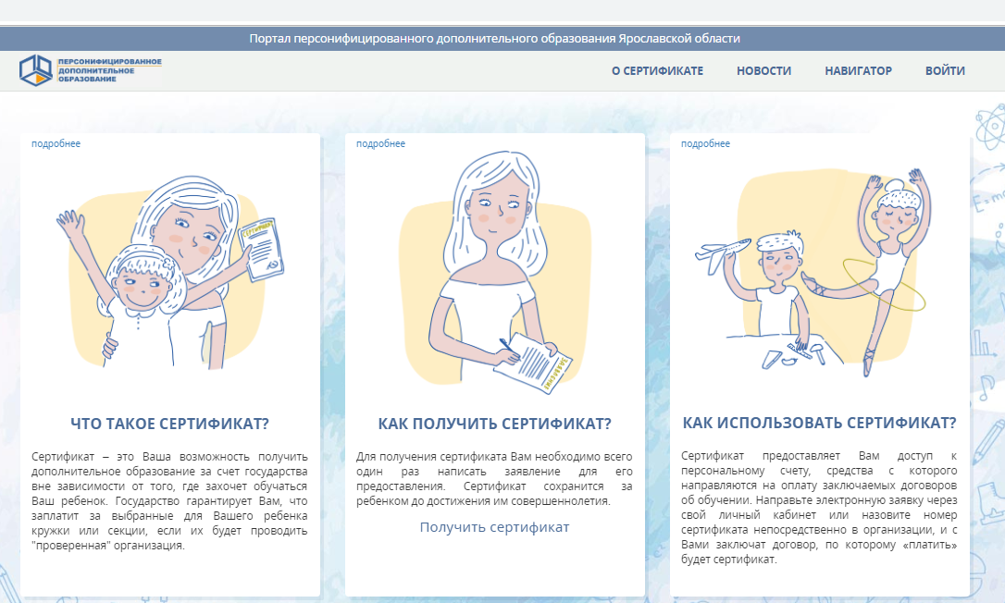
Ярославская
область

Slide 8


Портал персонифицированного дополнительного образования
Ярославская
область
Ярославская область
549 образовательных организаций:
организации дополнительного образования
общеобразовательные организации
дошкольные образовательные организации
организации высшего профессионального образования
организации среднего профессионального образования
организации дополнительного профессионального образования
образовательные организаций сферы культуры
детские дома
школы-интернаты
частные образовательные организации

Slide 9

Сертификаты дополнительного образования
Ярославская
область
Ярославская область
Общее число сертификатов в системе – 41921
Число активированных сертификатов в системе – 37896
Общее число детей, использующих свой сертификат – 27793
Детей, использующих сертификат для освоения одной программы – 16785
Детей, использующих сертификат для освоения двух программ – 7293
Детей, использующих сертификат для освоения трех и более программ - 3715
Общее число договоров по программам ПФ – 5794
Общее число договоров по платным программам – 1076
Общее число бюджетных зачислений - 36878

Slide 10
Портал персонифицированного дополнительного образования
Сертифицированные программы
222
Бюджетные программы
2022
Платные программы
138
Ярославская
область

Slide 11
Факторы повышения доступности ДОП
Ярославская
область
Ярославская область
Институциональный
Территориальный
Информационный
Экономический
Социальный
Индивидуально-личностный
Организационно-педагогический

Slide 12
Факторы повышения доступности ДОП
Ярославская
область
Ярославская область
Институциональный
шесть направленностей дополнительного образования
лицензированные организации
равные условия зачисления в объединения для всех детей
сертифицированные ДОП

Slide 13
Факторы повышения доступности ДОП
Ярославская
область
Ярославская область
Территориальный
организации в 19 МР
«карта ДОП»
ДОП с дистанционной формой обучения

Slide 14
Факторы повышения доступности ДОП
Ярославская
область
Ярославская область
Информационный
общедоступный Портал персонифицированного дополнительного образования
полные тексты ДОП
рейтинг ДОП и организаций

Slide 15
Факторы повышения доступности ДОП
Ярославская
область
Ярославская область
Экономический
сертификат – гарантия бесплатного д/о для ребенка
определенный в муниципалитете номинал сертификата
нормативная стоимость ДОП с учетом обновления материально-технической базы
повышение конкуренции среди организаций

Slide 16
Факторы повышения доступности ДОП
Ярославская
область
Ярославская область
Социальный
независимость получения сертификата и выбора ДОП от социального статуса семьи
ДОП для всех категорий детей: одаренных, с ОВЗ, в сложной ситуации, сельской местности

Slide 17
Факторы повышения доступности ДОП
Ярославская
область
Ярославская область
Индивидуально-личностный
ДОП под запрос ребенка
большой выбор ДОП и организаций

Slide 18
Факторы повышения доступности ДОП
Ярославская
область
Ярославская область
Организационно-педагогический
разнообразие форм, технологий в ДОП, представленных на Портале
профессиональные педагоги

Slide 19
Спасибо за внимание!
kdinfo@iro.yar.ru
(4852)-23-09-65

